Slide 1

프로젝트 수행 결과보고서
스마트 모니터링 시스템
정진우

Slide 2
목차
구분
I. 프로젝트 개요
Ⅱ. 프로젝트 기능
Ⅲ. 프로젝트 상세
Ⅳ. 프로젝트 효과

Slide 3
I. 프로젝트 개요

Slide 4
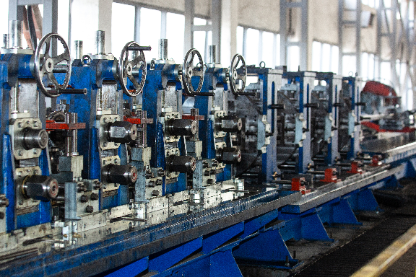

I. 프로젝트 개요
스마트모니터링 시스템
송신부 : 각 설비에 IoT(사물인터넷)를 도입하여 전력, 온도, CPA, 수율 등 을 실시간으로 수집한다.
DB : 수집된 데이터를 체계적으로 저장한다.
AI 서버 : AI모델을 학습하고 배포한다.
수신부 : 수집된 데이터를 바탕으로 설비의 현재상태, 남은수명, 고장위치의 시각화 등의 정보를 표현
송신부를 제외한 DB와 AI서버, 수신부를 구현

Slide 5
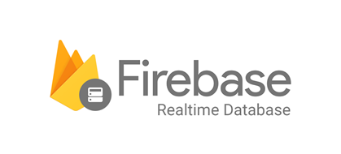



I. 프로젝트 개요
DB
데이터 전송
실시간 통신
모델 배포
학습
배포
송신부
수신부
온라인 예측
AI 서버

Slide 6
I. 프로젝트 개요
기본 요구사항
설비 현재상태 시각화
설비 수명 예측
설비 고장 시각화
추가 개발 목표
사용 편의성(End2End 시스템)
기본 사용자를 비숙련자로 정의, 필요시 세부정보 제공
충분한 시각화로 사용자 조작 필요성 최소화
협업, 유지보수, 확장성
기능과 목적에 따라 코드를 모듈화
MVC 디자인패턴을 활용하여 개발 구역을 분할
AI 학습서버를 활용하여 체계적인 학습, 시각화와 배포

Slide 7
I. 프로젝트 개요
Ⅱ. 프로젝트 기능

Slide 8
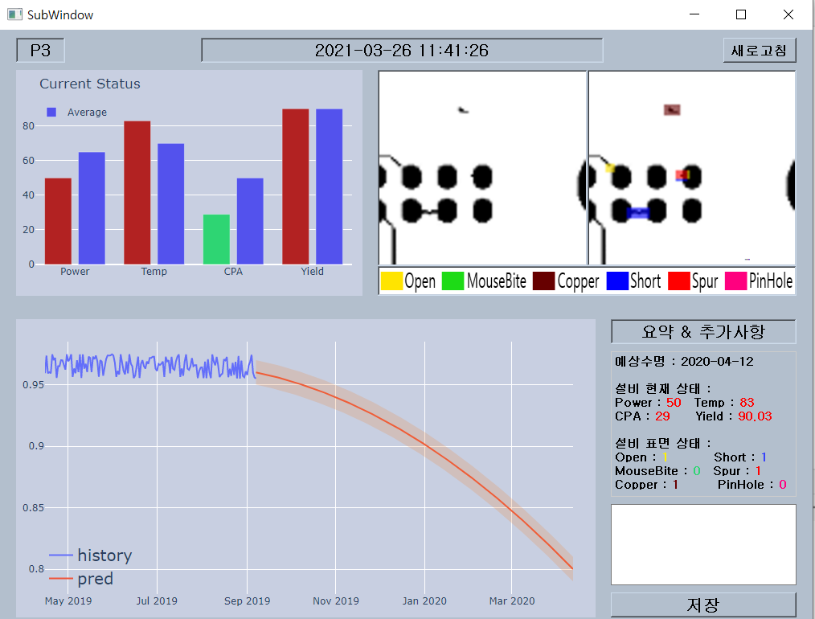
Ⅱ. 프로젝트 기능
기본화면
보조화면

Slide 9
Ⅱ. 프로젝트 기능
기본화면
현재 설비값을 DB에서 읽어와 각 측정값이 정상/비정상인지를 수치와 색깔로 표현
이미지 클릭 시 보조화면으로 상세정보를 표시
자동 갱신

Slide 10
Ⅱ. 프로젝트 기능
보조화면
1
2
클릭된 설비의 상세정보를 수동갱신
현재 설비의 정보를 막대그래프로 시각화
설비이미지에서 불량위치와 종류를 시각화
설비의 미래수명 예측을 그래프로 표현
전체 정보 요약&추가메모
엑셀로 저장
3
4
5

Slide 11
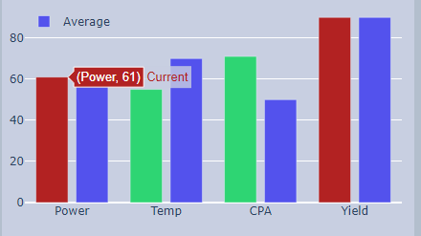
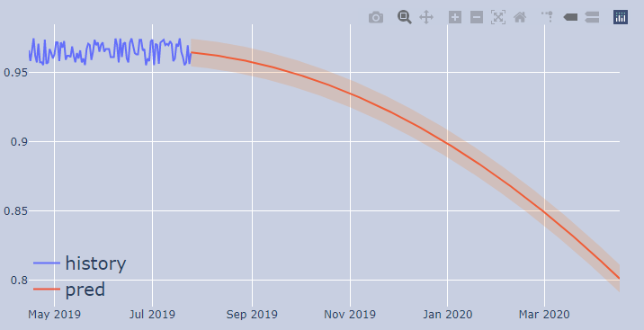

Ⅱ. 프로젝트 기능
머신러닝을 활용하여
현재까지의 기록을 분석하여 남은 수명을 계산
현재 설비의 데이터와 기준치를 비교하여 막대그래프로 표현

Slide 12
Ⅱ. 프로젝트 기능
화면의 모든정보를 요약하여 글로 표현
필요시 사용자가 추가로 메모를 하여 저장할 수 있게함
모든 정보는 엑셀로 저장 가능
설비 이미지(왼쪽)에서 고장위치를 분석하여 시각화
각 색별로 다른 고장을 표현

Slide 13
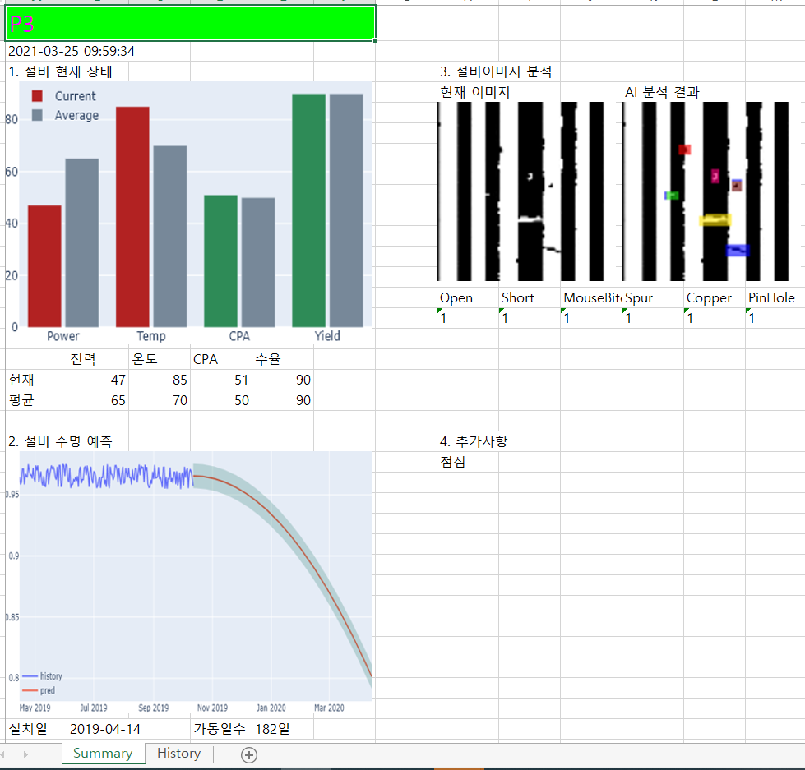
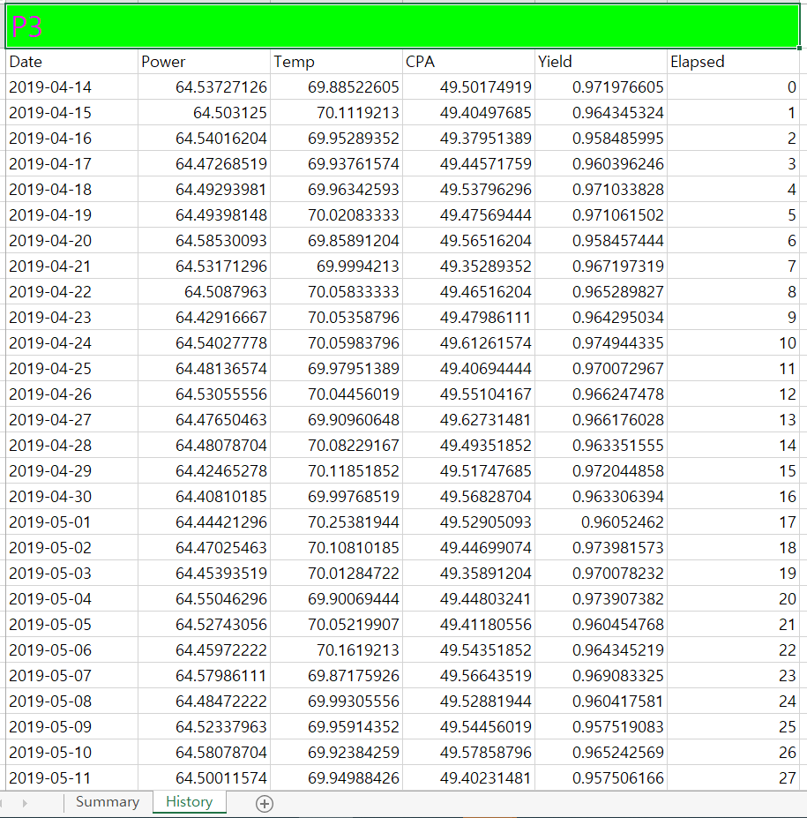
Ⅱ. 프로젝트 기능

Slide 14

Ⅱ. 프로젝트 기능

Slide 15
Ⅲ. 프로젝트 상세

Slide 16
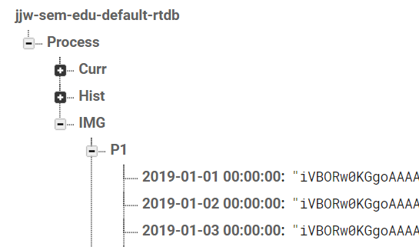
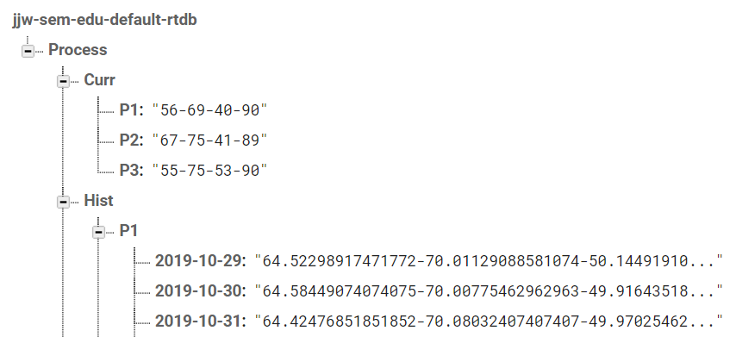
Ⅲ. 프로젝트 상세
Firebase
어플리케이션 개발을 위한 구글의 High Level Platform
Firebase Database
서버를 관리할 필요가 없다.
동적인 서버확장.
Google의 다른 클라우드 서비스와 결합 용이(Kuberflow를 통한 AI모델학습, 배포)

Slide 17
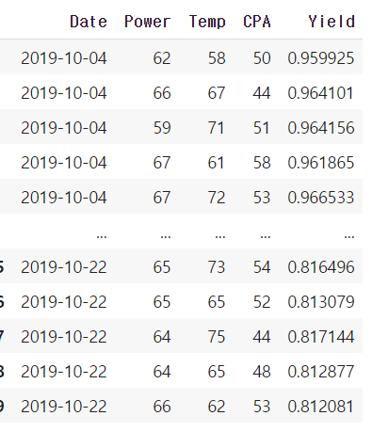
Ⅲ. 프로젝트 상세
기본 데이터
전력(Power), 온도(Temp), CPA, 수율(Yield)로 구성
수율은 시간이 시간이 지날수록 떨어지게 설정
데이터베이스
최근데이터 : 한 폴더에 한값만 넣어서 빠르게 엑세스
데이터기록 : 설비별로 엑세스 가능
전처리
가동일로부터의 경과일수 설정
전력,온도,CPA의 누적합, 누적분산, 누적첨도와 왜도를 설정
훈련
누적데이터로부터 최종날짜까지의 남은 일수 예측
DataFrame
FireBase RealTime DataBase

Slide 18
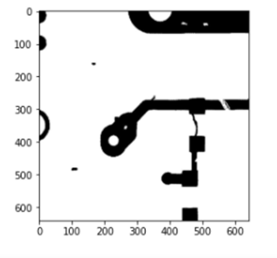
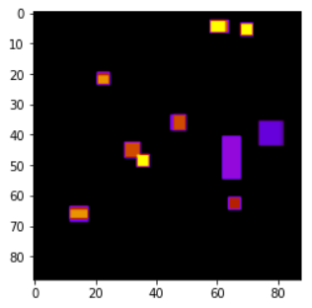
Ⅲ. 프로젝트 상세
Kaggle DeepPCB Dataset
FireBase RealTime DataBase
크기조정->바이트형식->문자열 으로 이미지 저장

Slide 19
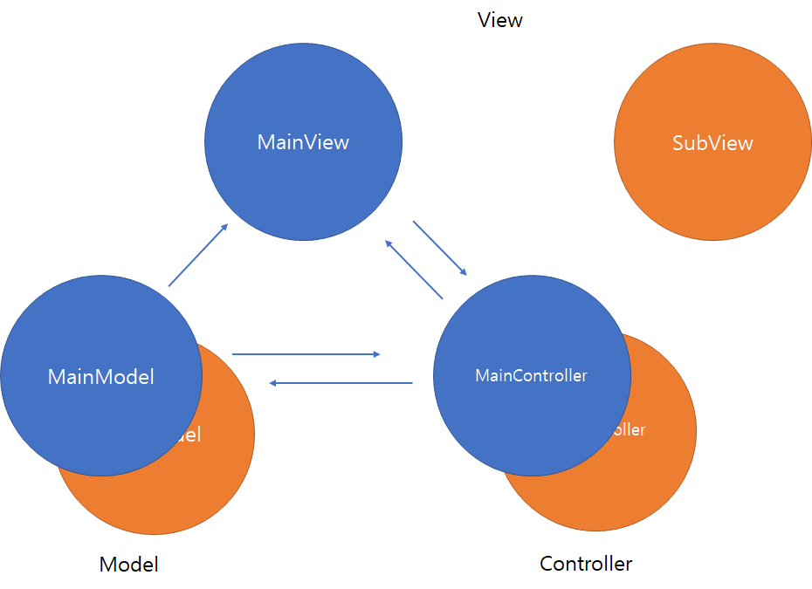
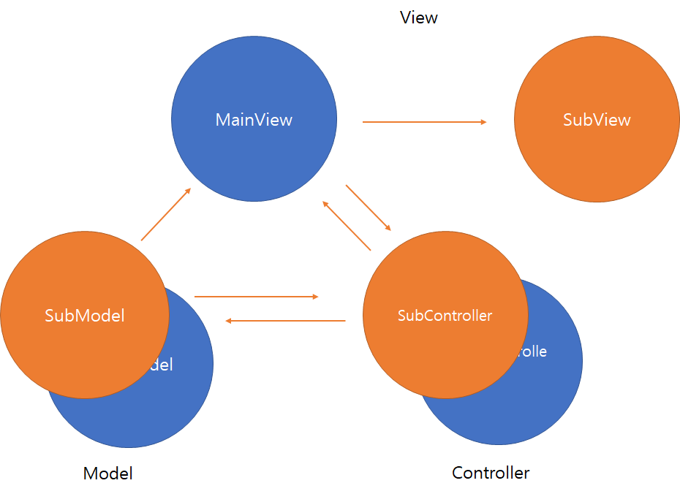
Ⅲ. 프로젝트 상세
MVC
메인화면 표시
보조화면 표시
MVC : 시스템을 Model, View, Controller로 나누어 개발
다른 개발자와 협업 시 유지보수 효율이 좋음

Slide 20
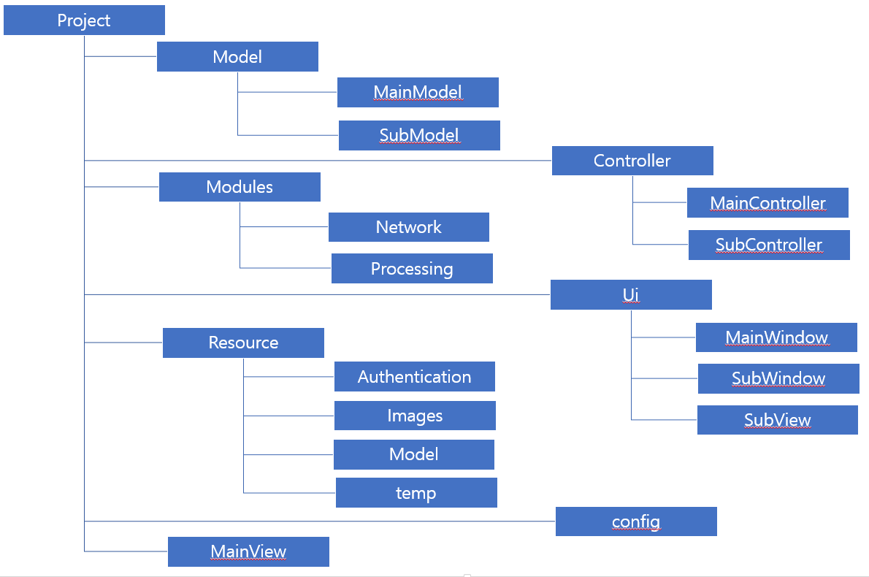
Ⅲ. 프로젝트 상세
기능별로 각각의 폴더와 파일, 모듈을 제작하여 체계적 수정, 관리 가능

Slide 21
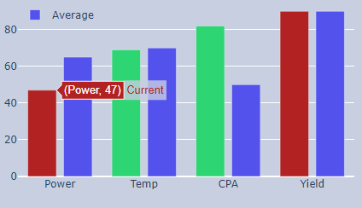
Ⅲ. 프로젝트 상세
현재 설비의 각 값들을 기준치와 비교하여 막대그래프로 시각화
기준치보다 낮으면 적색,높으면 녹색으로 표현
plotly라이브러리를 활용한 상호작용형 그래프(클릭, 드래그 등을 통해 세부정보 확인 가능)

Slide 22
Ⅲ. 프로젝트 상세
LSTM을 통한 접근 : 최근시점으로부터 n 시점뒤의 데이터는 예측할 수 있지만 부품교체시기를 특정하기 힘듬. -> 최근시점만 활용하기 때문
가동일수, 일별 사용량의 누적 평균, 분산, 첨도와 왜도를 추가 피처로 만들고 이를 통한 머신러닝 -> 부품교체시기를 특정가능
결론 : 머신러닝(LightGBM)을 활용해 교체시기를 특정. 사이의 값은
2차회귀곡선에 오차를 추가하여 표현

Slide 23
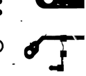

Ⅲ. 프로젝트 상세
1.정상/비정상 구분
정상 | 비정상
0 | 1
시각화 어려움
->결함의 원인을 알기 힘듬
2.결함종류별 구분
단락 | 개방
3 | 1
학습이 어려움
3.결함 시각화
단락 | 개방
3 | 1
결함를 시각화도록 먼저 학습-> 결함의 종류별 개수를 찾게 학습
단계별 학습으로 학습이 수월함 & 시각화 용이

Slide 24
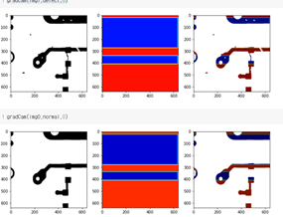
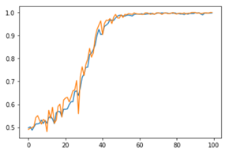
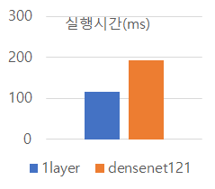
Ⅲ. 프로젝트 상세
정상/비정상 이진분류
1 layer cnn
1Layer CNN만으로도 이진분류에서 높은 정확도와 빠른 속도
->깊은 망을 사용하지 않음
직관적이지 않은 시각화(Grad-CAM)

Slide 25
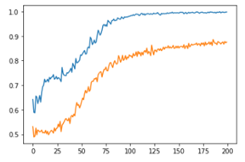
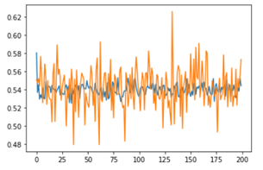
Ⅲ. 프로젝트 상세
결함 종류별 이진분류
train
test
Multi Label Cross Entropy 학습
정확도
MSE
반올림한 카테고리들의 정확도 평균
오류에서 가장 큰 부분을 차지하는 종류만 감지(클래스의 불균형)
-> 특정 위치에 특정오류가 있는걸 인지할 수 있게 학습 유도 필요

Slide 26

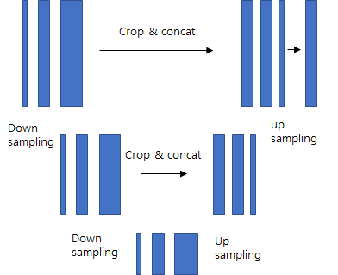
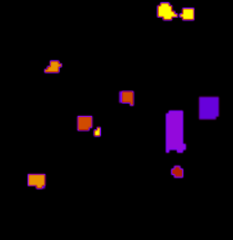
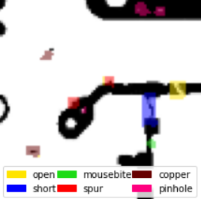
Ⅲ. 프로젝트 상세
U-NET
원본 이미지
결함위치 이미지 학습
시각화
단락 | 개방 | ... | 핀홀
2 | 1 | ... | 2
인코더 재사용 + denseblock

Slide 27
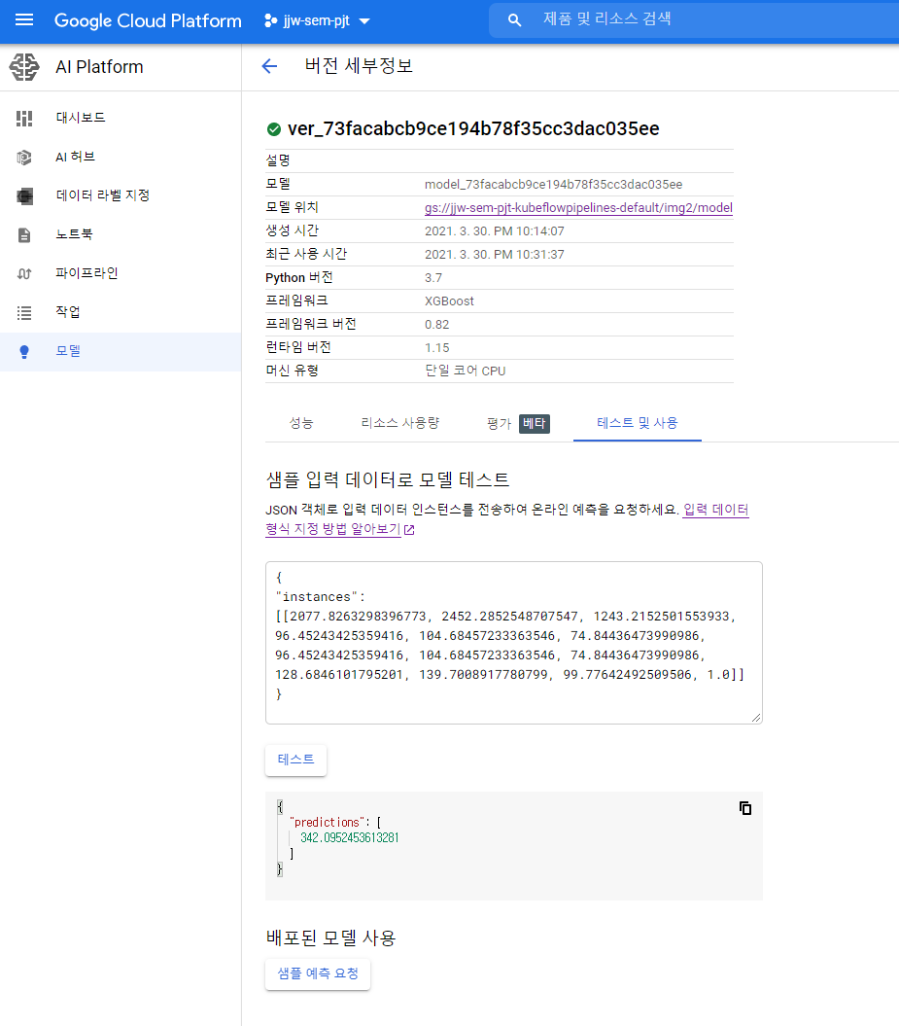
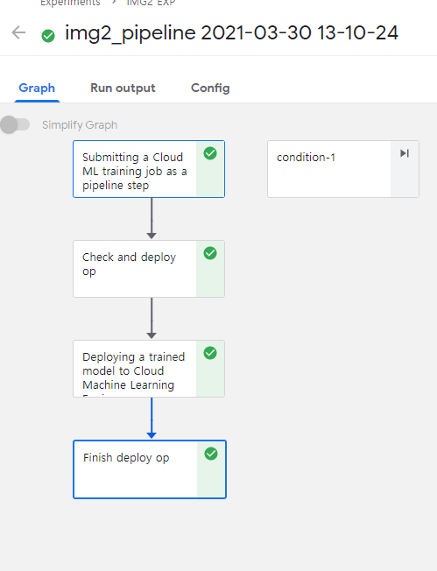
Ⅲ. 프로젝트 상세
Google Cloud Platform의 Kubeflow Pipeline
AI모델 작성 시 단계별로 분할, 협업에 용이
모델 갱신, 배포에 용이

Slide 28
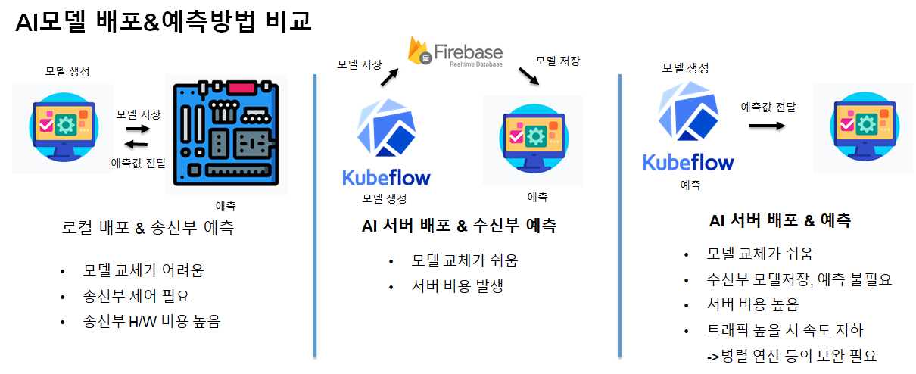
Ⅲ. 프로젝트 상세

Slide 29
Ⅳ. 프로젝트 효과

Slide 30
Ⅳ. 프로젝트 효과
특징
개발을 하기 전 설계단계에서 많은 부분을 고려(사용자, 협업, 이식성, 확장성)
기본 요구사항(설비 시각화, 수명예측)을 만족
머신러닝과 딥러닝을 활용한 예측, 시각화
DB와의 실시간 통신을 구현
사용 편의성
상호작용형 그래프
단순한 조작(적/녹색으로 설비상태 표현,이미지나 그래프 클릭)
개발 편의성
필요시 특정 모듈이나 특정 페이지만 보수
유지보수과정에서 고장 최소화
다른 언어나 플랫폼으로 이식시 단계별로 수행 가능
개선사항
송신부를 구현하지 않았으므로 실제 구현시 수정 필요
응답속도 개선 필요

